Slide 1

Présentation BE voilier
Université Paul Sabatier
Marlon MAZARGUIL
Lucie JEANNIN
M2 SME
2022-2023

Slide 2
Sommaire
Introduction
F2 Conversion Cap
F2.1 captage Cap
F2.2 Conversion/Adaptation
F1 info vent
F7 Gestion commandes et indications barreur
Conclusion

Slide 3
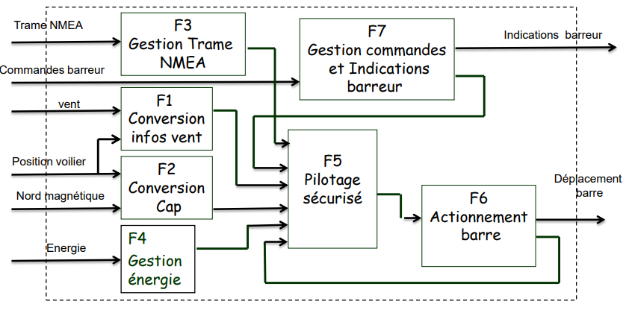


Introduction
processeur
analyseur logique
bus avalon
carte /
composants physiques
Tests simulations
Compilation
Tests réels

Slide 4
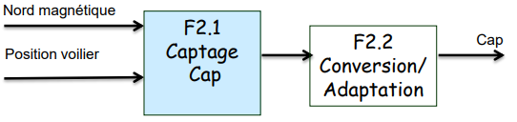
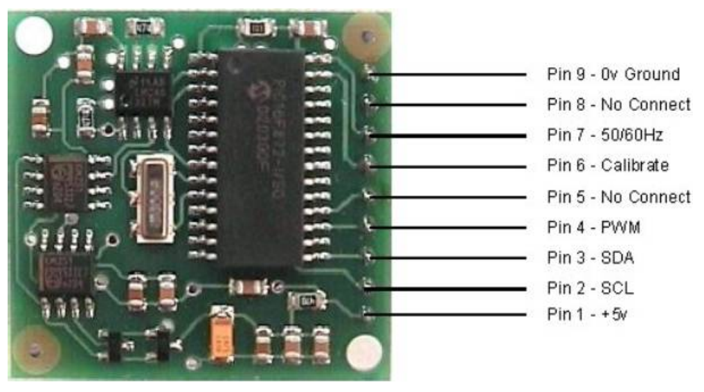
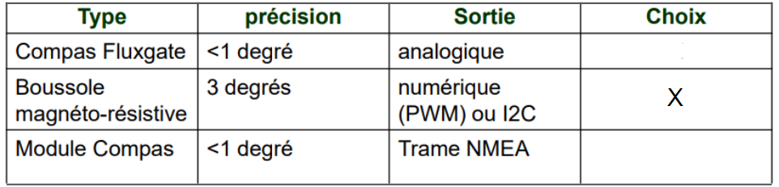
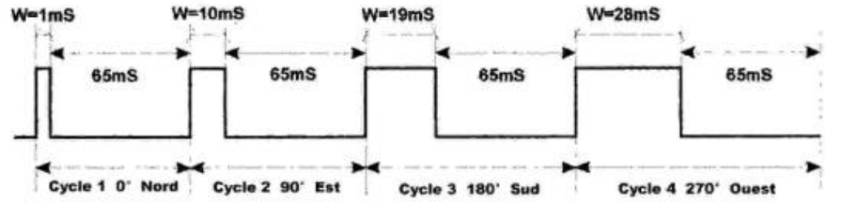
F2 Conversion Cap - F2.1 captage Cap
Boussole CMPS03

Slide 5
F2 Conversion Cap - F2.2 Conversion/Adaptation
Conversion PWM → degrés
Gestion des deux modes :
Un mode monocoup : actualise le cap uniquement à l’appui d’un bouton
Un mode continu : actualise le cap toutes les secondes

Slide 6
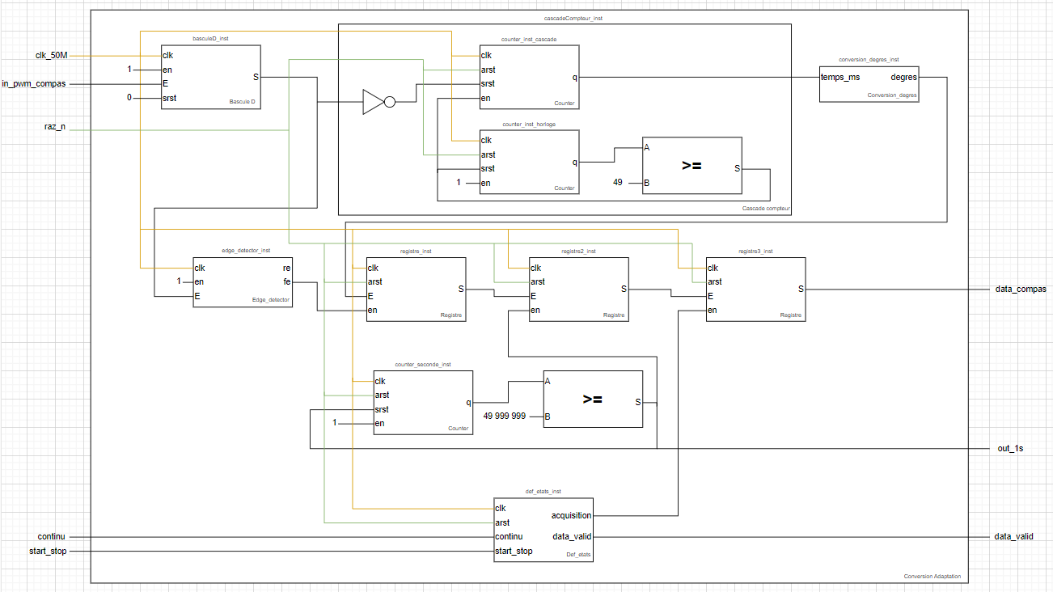
F2 Conversion Cap - F2.2 Conversion/Adaptation
Synchronisation PWM
Conversion PWM → degré
Gestion modes
Notes:
1er registre : prendre la dernière valeur de la conversion (sinon on a 0)
2ème registre : prendre la valeur toute les secondes
3ème registre : fonctionnement selon le mode (monocoup ou continu)

Slide 7
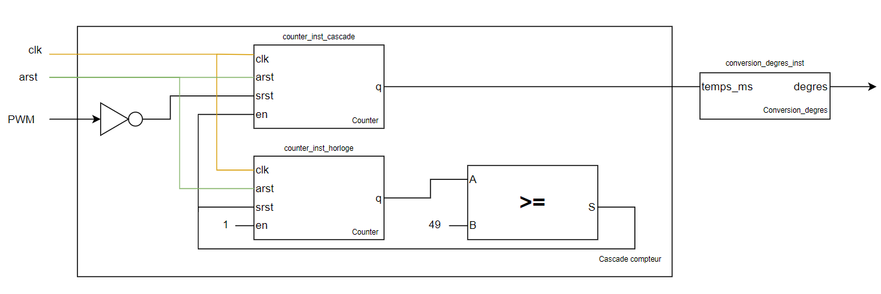
F2 Conversion Cap - F2.2 Conversion/Adaptation – PWM
1 ms → 0°
10 ms → 90°
19 ms → 180°
28 ms → 270°

Slide 8
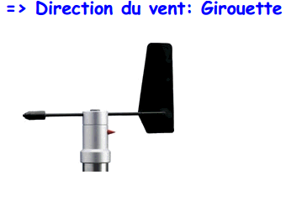
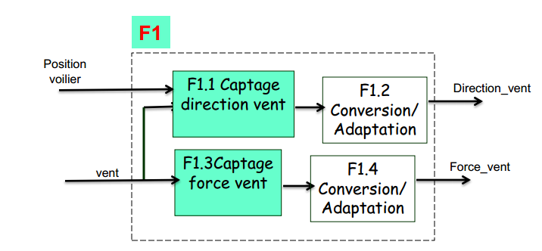
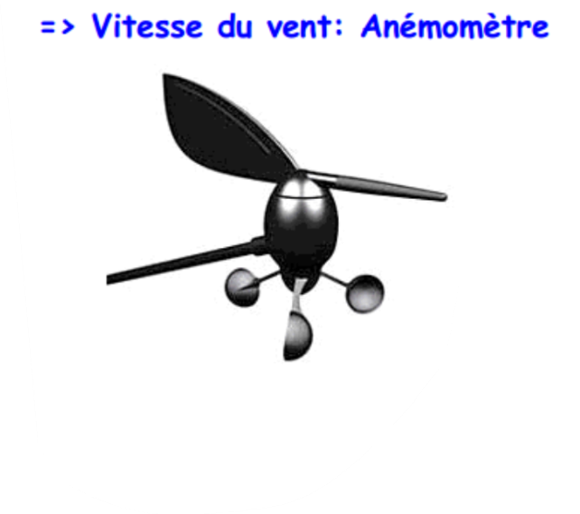
F1 Conversion info vent
PWM
degrés
km/h
Fréquence

Slide 9
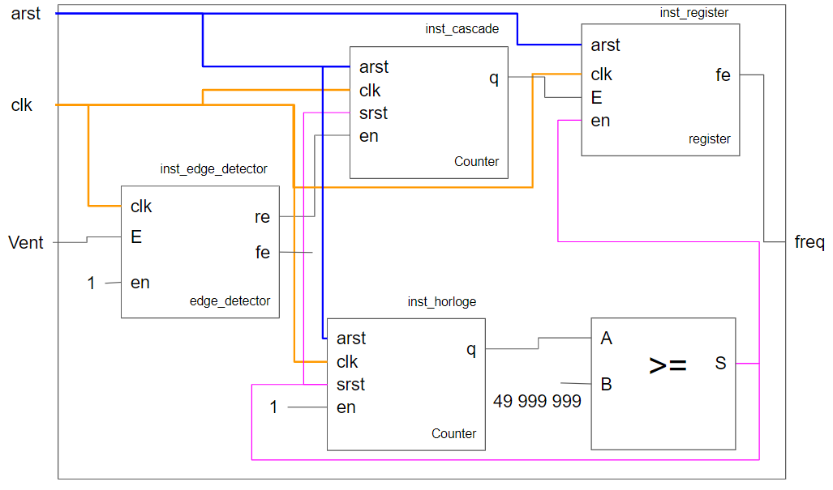
F1 Conversion info vent
0 Hz → 0 km/h
250 Hz → 250 km/h
fréquence = nombre de période par seconde

Slide 10
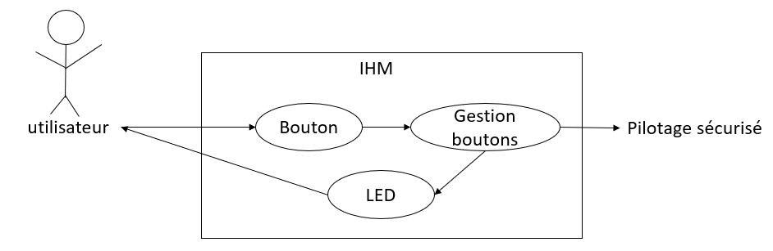
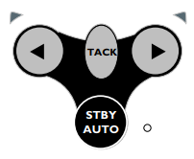
F7 Gestion commandes et indications barreur

Slide 11
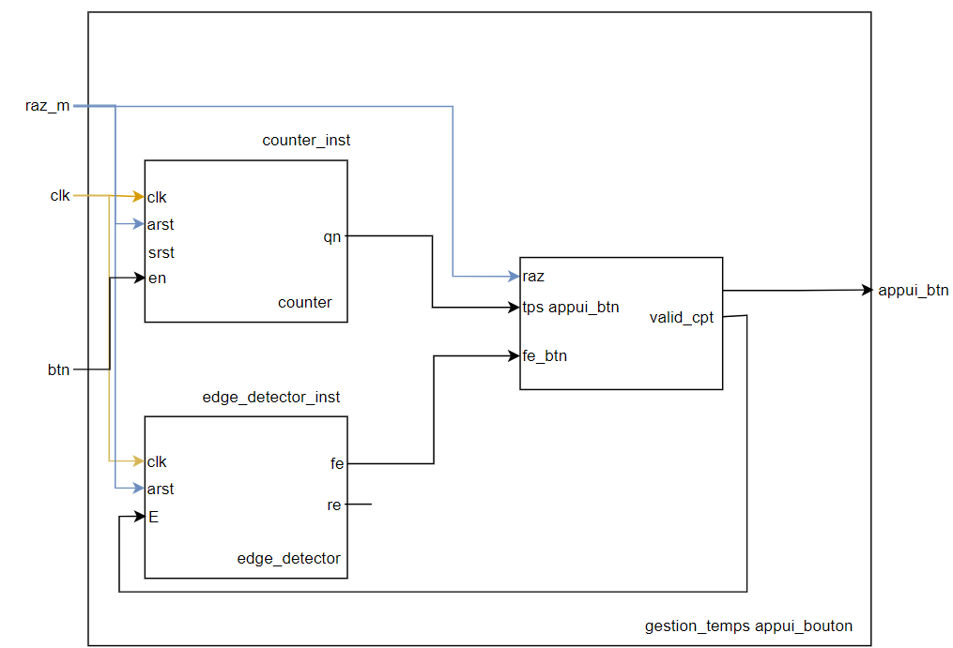
F7 Gestion commandes et indications barreur
2 types d’action sur les boutons :
Appui court (moins de deux secondes)
Appui long (plus de deux secondes)

Slide 12
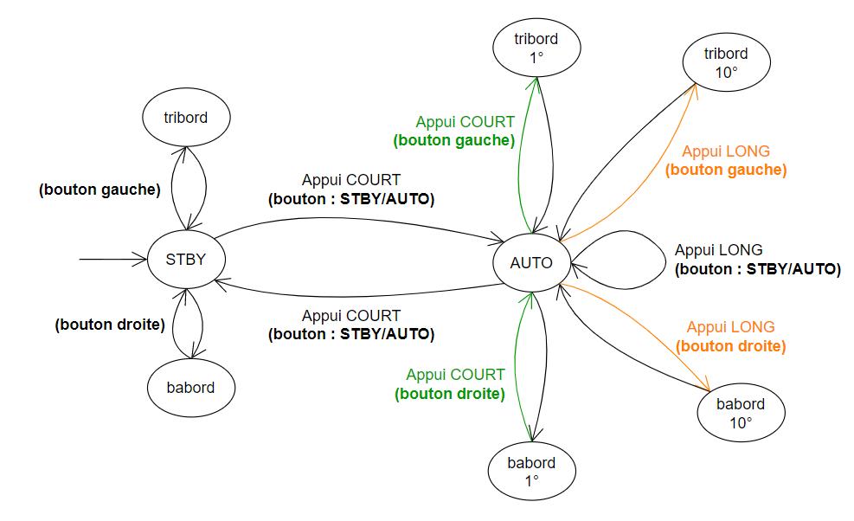
F7 Gestion commandes et indications barreur

Slide 13
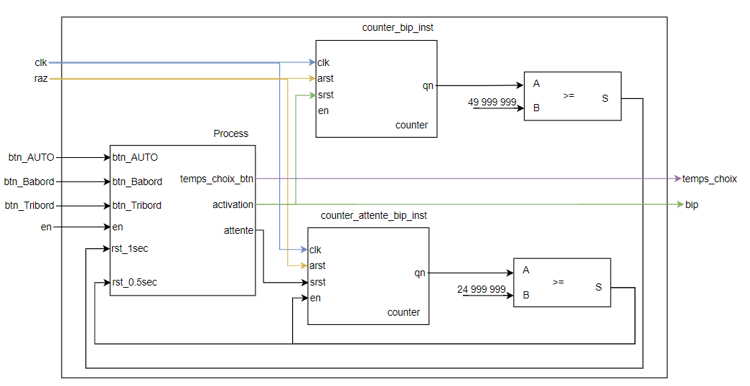
F7 Gestion commandes et indications barreur
1 seconde de bip
0,5 seconde d’attente

Slide 14
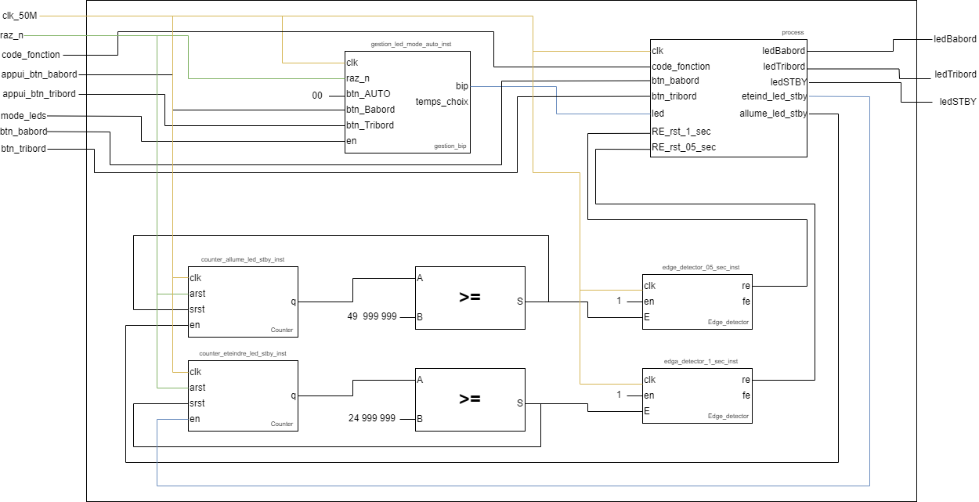
F7 Gestion commandes et indications barreur
Clignotement led STBY

Slide 15
Conclusion
Problématiques du langage rencontrées :
synchronisation des signaux
gestions de l’horloge et ses connexions
Différence entre les résultats en simulation et en réel
Voies d’amélioration :
valider les différents blocs en réel à chaque nouvelle fonctionnalité
connaître mieux le principe général du VHDL

